Slide 1
Дәріс-7
Спорттағы өзара қарым-қатынас және өзара түсіністік.

Slide 2
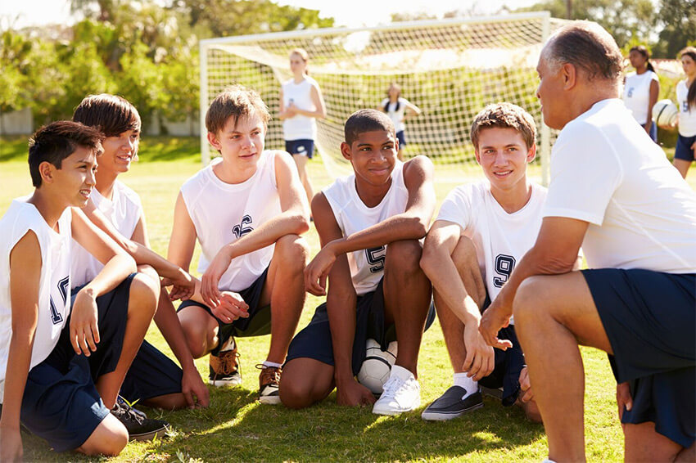
Спортта өзара түсіністік және өзара әрекеттестік
Спортшылармен жұмыс жүргізгенде,бапкер спорт ұжымында өзара түсіністік тәжірибелік мәселесіне жолығады.Кейде жылы.кейде суық болуы мүмкін және бұл спортшыны кейде бақытты немесе бақытсыз сезімдерге бөлентеді

Slide 3
Өмірде басым жағдайлар да аралас немесе үйлескен атмосфера кездеседі.Онда нақты бір топта жағымды және жағымсыз өзара қатынастар кездеседі,сонымен ұатар психологиялық атмосфера өзгермелі болып келеді, оған спорт нәтижелері-жеңістер мен ұтылыстар,турнирлік кестедегі алатын орныда әсер етеді.

Slide 4
Психологиялық атмосфераның 5негізгі көрсеткіші бар: 1.Ұжым имиджін құрайтын визуалды ақпарат: құрал саймандардың сапасы,ғимараттарды көркейту ерекшеліктері, жиһаз,тамақтану сапасы,тазалық.әр адамның сыртқы кедбеті, қонақтарды қабылдауы.

Slide 5
2.Адамдар мен олардың кәсіби және жеке тұлғалық қасиеттері. Ең біріншіден басшы мен оның көмекшілері жасайды.Спорттық іс-әрекетте нәтижені ең бірінші спортшының өзі қамтамасыз етеді, көп нәрсе психологиялық қолдау тобына да, спортшыны қоршаған ортасы-жеке бапкеріне,дәрігеріне басқа да адамдарға тәуелді

Slide 6
3.Негізгі іс-әрекеттің басым болуы және оның нәтижелігі.Негізгі іс-әрекеттің сипаттамасы:топтың өмірін және іс-әрекетін жоспарлау,тәртіп бойынша өмір сүру,басшылардың талаптары,субординация,жұмысқа толық берілу.

Slide 7
4.Психологиялық қолдау. Тәжірибелі спортшылар шынайы психологиялық қолдау-әсіресе,маңызды жарыстардың төтенше жағдайларда маңызды екенін айтады.

Slide 8
5.Үстемешіл бапкерлер жарыс жағдайында бұқарашыл бапкер кейіпіне ауысып,солайша психологиялық қолдау көрсететін.Сонымен,психологиялқ ахуалды адамдар арасында қарым-қатынастың,өзара әректтестіктің нәтижесінде пайда болатын табиғаты жағынан психологиялық аясы деп анықтауға болады.

Slide 9
Сонымен,тұлға бұл түрлі әлеуметтік қатынастардың кеңістігіндегі адам:спортшы-бапкер,бапкер-психолог,бапкер-спортшының ата-аналары,бір команда мүшелері және басқалар.

Slide 10
Спорттағы әр адамның өмірінде барлығы қосылып орнататын психологиялық ахуал өте маңызды.Ол жеңіске немесе жеңіліске әкелуі мүмкін,адамды бақытты немесе бақытсыз етеді.Іс жүзінде көрсетілгендей,ұжымдағы бір адам оған көп әсерін тигізе алады.

